Slide 1
第四章
单表查询

Slide 2
课程目标
通过本章学习，您将可以:
查询所有字段
查询指定字段
查询指定记录
查询结果不重复
带IN关键字的查询
带BETWEEN AND的范围查询
带LIKE的字符匹配查询
查询空值
带AND的多条件查询
带OR的多条件查询

Slide 3
课前回顾
增删改的基本语句是什么？
怎么将查询结果插入到表中？
删除不加where条件会产生什么后果？

Slide 4
为什么会用到查询
某电商网站:
用户浏览商品信息
后台管理员查看用户
解析：
管理员后台点击会员列表,此时,网页形成select 语句,查询出所有会员
的数据,完成会员的查看.

Slide 5
select语句
学员编号 | 姓名 | 性别 | 手机号 | 生日 | 班级编号
1 | 张三 | 男 | 13312341111 | 1995-07-13 | 1
2 | 李四 | 女 | 13312342222 | 1995-07-14 | 1
√
√
√
SELECT [DISTINCT] *|{column1, column2. column3..}
FROM tablename;
查哪张表的数据?
你要选择哪些列来查询?
要选择哪些行?
☞ 注意事项
select 指定查询哪些列的数据。
column指定列名。
*号代表查询所有列。
From指定查询哪张表。
DISTINCT可选，指显示结果时，是否剔除重复数据

Slide 6
查询语句-简单查询
查询全部的行和列
select * from student
查询所有学生姓名
select name from student
查询多个列
SELECT stuid,`name`, sex FROM student;

Slide 7
查询语句- DISTINC
检索不同的值
SELECT DISTINCT cid FROM student;
DISTINCT关键字：指示数据库只返回不同的值

Slide 8
算术运算符
数字和日期使用的算术运算符。
操作符
+
-
*
/
描述
加
减
乘
除

Slide 9
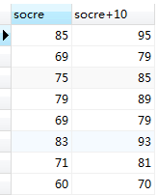
使用算数运算符
SELECT socre ,socre+10 FROM score;

Slide 10
操作符优先级
_
*
/
+
乘除的优先级高于加减。
同一优先级运算符从左向右执行。
括号内的运算先执行。

Slide 11
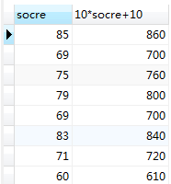
操作符优先级
SELECT socre ,10*socre+10 FROM score;

Slide 12
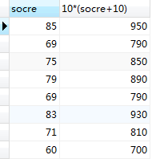
操作符优先级-使用括号
SELECT socre ,10*(socre+10) FROM score;

Slide 13
列的别名
列的别名:
重命名一个列。
便于计算。
紧跟列名，也可以在列名和别名之间加入关键字‘AS’，别名使用双引号，以便在别名中包含空格或特殊的字符并区分大小写。

Slide 14
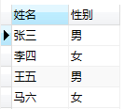
使用别名
SELECT NAME 姓名, sex 性别 FROM student;
SELECT NAME AS 姓名, sex AS 性别 FROM student;

Slide 15
课上小练习1
1. 查询所有员工的信息
2.查询所有员工的姓名及对应的工资
3.过滤员工表中重复数据
4 .查询出每位员工的工资，并在这个基础上为每位员工加1块钱
5 .使用别名表示员工姓名，职位，电话，工资

Slide 16
select 5种子句介绍
Where 条件查询
group by 分组
having 筛选
order by 排序
limit 限制结果条数

Slide 17
select 5种子句 之where介绍
where expression
用法:expression为真,则该行取出
WHERE 子句紧随 FROM 子句。
运用场合
各种条件查询场合,如按学号查学生,按价格查商品,按发布时间查新闻等

Slide 18
where常用比较运算符
操作符
=
>
>=
<
<=
<>
含义
等于 (不是 ==)
大于
大于、等于
小于
小于、等于
不等于 (也可以是 !=)
Notes:
Comparison Conditions
Comparison conditions are used in conditions that compare one expression to another value or expression. They are used in the WHERE clause in the following format:
Syntax
... WHERE expr operator value
For Example
... WHERE hire_date='01-JAN-95'
... WHERE salary>=6000
... WHERE last_name='Smith'
An alias cannot be used in the WHERE clause.
Note: The symbol != and ^= can also represent the not equal to condition.

Slide 19
where常用比较运算符
查询学号为4的学生信息
SELECT * FROM student WHERE stuid=4;
查询所有女生的学员信息
SELECT * FROM student WHERE sex<>'男'

Slide 20
其他比较运算
操作符
BETWEEN
...AND...
IN(set)
LIKE
IS NULL
含义
在两个值之间 (包含边界)
等于值列表中的一个
模糊查询
空值

Slide 21
BETWEEN AND
使用 BETWEEN 运算来显示在一个区间内的值，语法如下：
[NOT] BETWEEN 取值1 AND 取值2
解析：
其中，“NOT”是可选参数，加上NOT表示不在指定范围内满足条件；”取值1”表示范围的起始值；“取值2”表示范围的终止值。
取值范围：大于等于”取值1” 小于等于取值2”

Slide 22
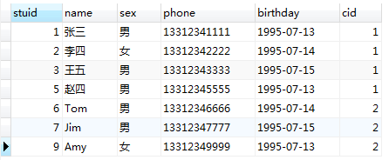
BETWEEN AND
查询在1995-07-13到1995-07-15之间出生的学生信息
SELECT * FROM student WHERE birthday BETWEEN '1995-07-13' AND '1995-07-15';

Slide 23
IN
IN关键字可以判断某个字段的值是否在指定的集合中，如果字段的值在集合中，则满足查询条件，该记录将被查询出来；如果不在集合中，则不满足查询条件。其语法规则如下：
[NOT] IN(元素1,元素2,…,元素n)
解析：
其中，“NOT”是可选参数，加水NOT表示不在集合内满足条件；“元素n”表示集合中的元素，各元素之间用逗号隔开，字符型元素需要加水单引号。

Slide 24
IN
查询班级编号是1或者是2的学员信息
SELECT * FROM student WHERE cid in(1,2);
查询班级编号不是1或者是2的学员信息
SELECT * FROM student WHERE cid NOT in(1,2);

Slide 25
LIKE
使用 LIKE 运算选择类似的值
选择条件可以包含字符或数字:
  % 代表零个或多个字符(任意个字符)。
  _ 代表一个字符。

Slide 26
LIKE
查询姓张的学员信息
SELECT * FROM student WHERE name LIKE '张%'
SELECT * FROM student WHERE `name` LIKE '王_'

Slide 27
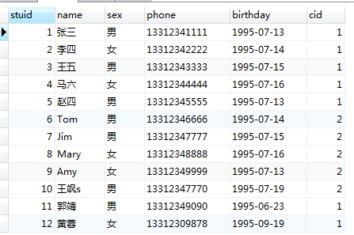
NULL
使用 IS (NOT) NULL 判断空值。
SELECT * FROM student WHERE phone IS NOT NULL;
Notes:
…

Slide 28
课上小练习2
1.查询工资大于等于5000的员工信息
2.查询工资在3000-5000之间的员工信息
3.查询工资是3000,5000,8000的员工信息
4.选择在2016-02-01到2016-03-01之间入职的员工姓名，职位，入职时间
5.查询没有上级领导的员工信息
6.查询姓王的员工姓名，职位，电话

Slide 29
逻辑运算
操作符
AND
OR
NOT
含义
逻辑并
逻辑或
逻辑否

Slide 30

AND
AND 要求并的关系为真。
SELECT stuid,subid, socre FROM score WHERE socre>=70 AND subid=2;

Slide 31
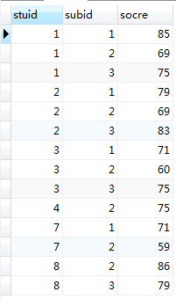
OR
OR 要求或关系为真。
SELECT stuid,subid, socre FROM score WHERE socre>=70 OR subid=2;

Slide 32
课上小练习3
1.查询工资大于等于7000，职位是经理的员工信息
2.查询工资大于6000或者小于3000的员工信息
3.查询2016-06-02入职的黄姓、王姓和吴姓员工信息
4.查询工资是3000,5000,8000同时是以李字开头的员工信息

Slide 33
总结
通过本课，您应该可以完成:
书写SELECT语句: SELECT … FROM…
  返回表中的全部数据。
  返回表中指定列的数据。
  使用别名。
  剔除重复数据
使用WHERE 子句过滤数据
  使用比较运算
  使用 BETWEEN AND, IN, LIKE和 NULL运算
  使用逻辑运算符 AND, OR和NOT

Slide 34
谢谢！
Notes:
本堂课结束，谢谢大家！

